Slide 1

Elsőéves hallgatók pandémia előtti és alatti bemeneti adatainak elemzése modern adattudományi eszközökkel
Köller Donát Ákos & Vlaszov Artúr
BME Matematikus MSc
Témavezető:
Dr. Szilágyi Brigitta
Geometria tanszék

Slide 2


Kérdésfeltevés
Örökzöld kérdés: Előrejelezhető-e egy hallgató sikeressége adott bemeneti változók segítségével?
Aktuális kérdés: Változtak-e az eredmények a pandémiás időszakban? Ha igen, hogyan?

Slide 3
Rendelkezésre álló adatok, tisztítás, előkészítés
2019-es és 2021-es elsőéves adatok
Neptun: bontott felvételi pontok; 0.ZH eredmény; szakmegnevezés
EduBase: emelt érettségi; matematika tagozat; matematikai-nyelvi teszt eredmények
Adatelőkészítés (oszlopaggregáció, hiányzó értékek kezelése, skálázás)

Slide 4
Adatfeltárás, ábrázolás
Szórás-, oszlop- és Sankey-diagramok
Cél: esetleges egyszerű viszonyok feltárása, adatok szemléltetése és összehasonlítása a két évben
Sok változó → két-két dimenziós vetítések átláthatóság érdekében
Tapasztalatok:
Nagy szórás
Gyenge, pozitív korreláció
Egész erős homogenitás (nem emelkednek ki csoportok)
Minden változó „fontos”

Slide 5
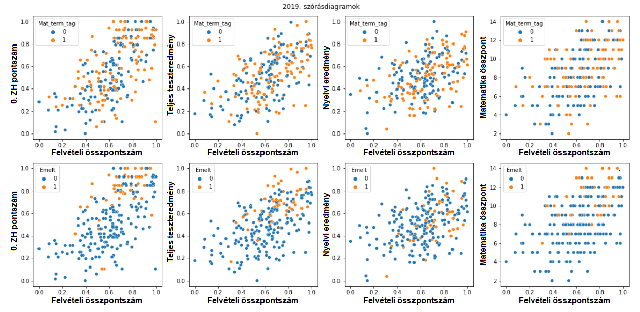
Szórásdiagram példa (2019.)
Konkrét tapasztalat: Emelt érettségi hatása erős, tagozaté nagyon gyenge

Slide 6
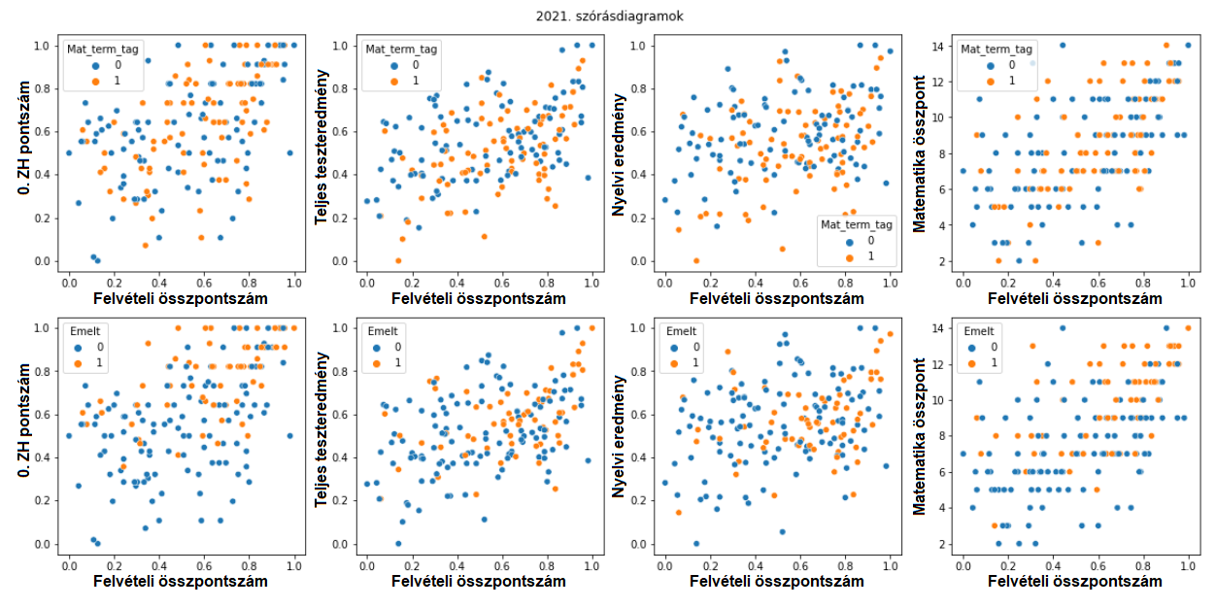
Szórásdiagram példa (2021.)

Slide 7
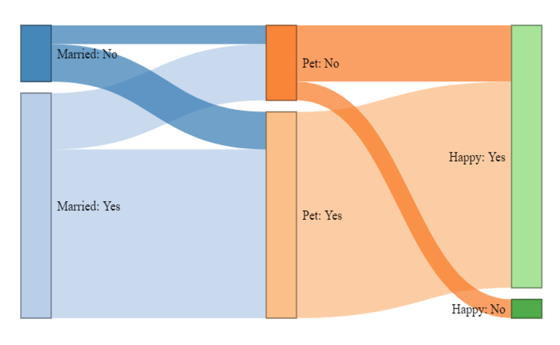
Folyamatábrák (Sankey-diagramok)
Két-két állapot közötti folyamok ábrázolása
Kirajzolódnak tendenciák
Több állapot esetén nem minden kapcsolat látszik
Folytonos adatokat kategorizálni kell először
5-5 potenciális osztály minden változónál
Notes:
A Sankey-diagramok olyan folyamatábrák, amelyekben az ábrázolt folyamok szélessége arányos a megfelelő folyamértékekkel.

Slide 8
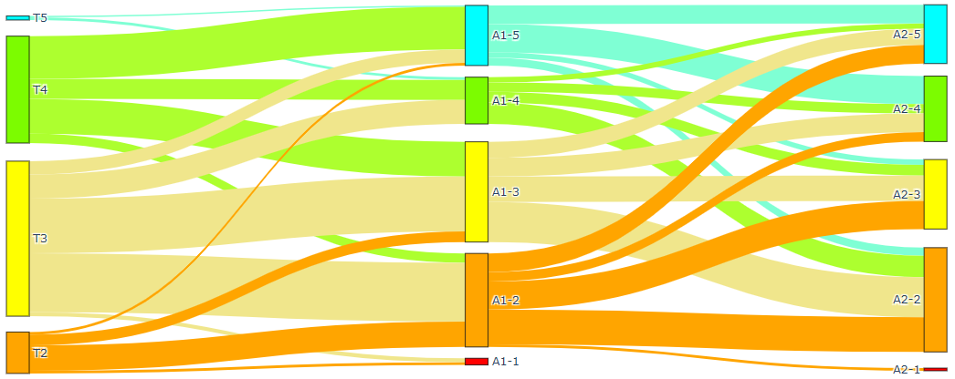
Sankey-ábra példa
Teszt eredmény A1 jegy A2 jegy

Slide 9
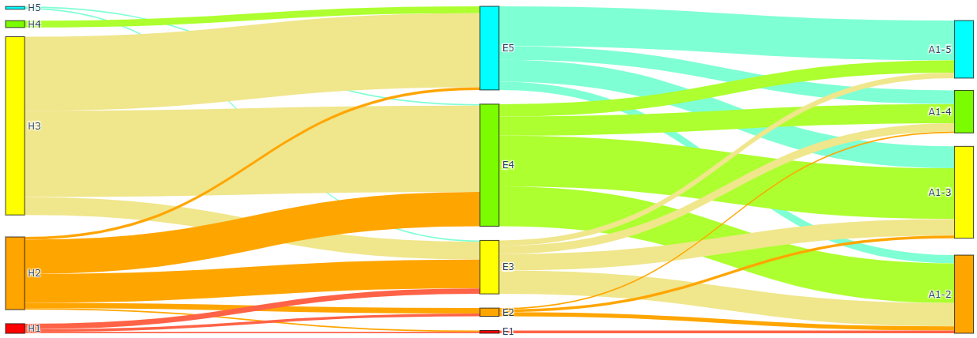
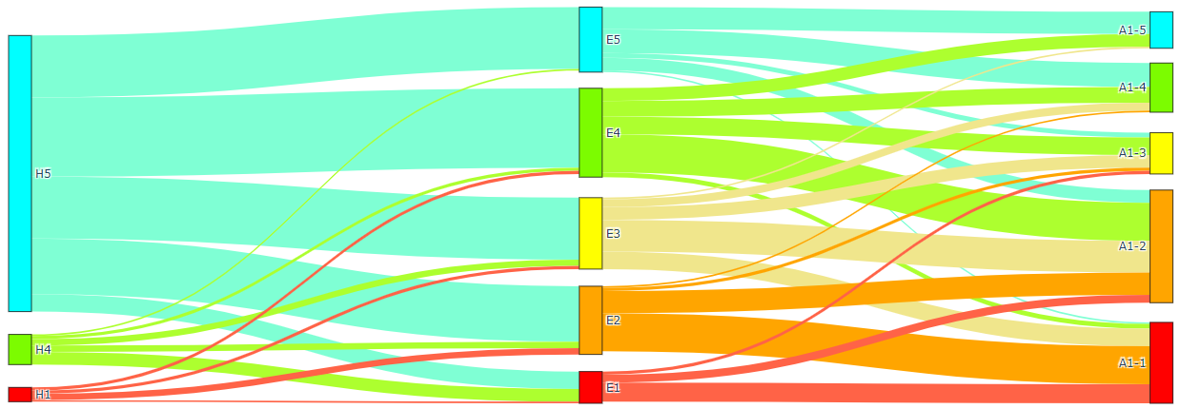
Sankey-ábra példák
2019
Tanulmányi pont Érettségi pont A1 jegy
2021
Tanulmányi pont Érettségi pont A1 jegy

Slide 10
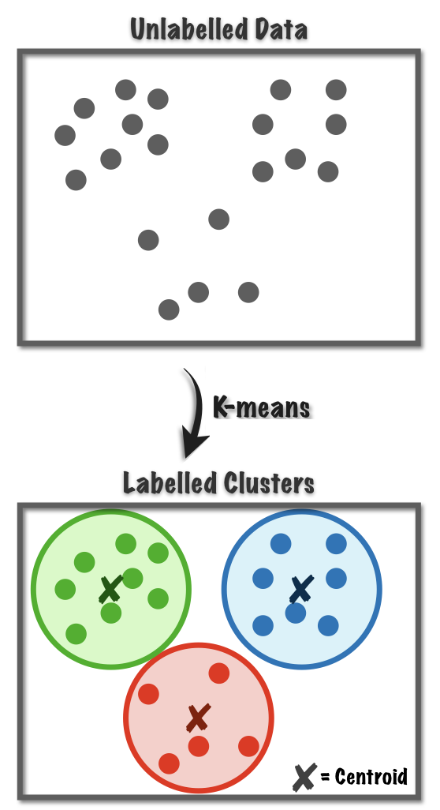
Klaszterezés
3 módszer:
K-közép
DBSCAN
Ward-féle hierarchikus algoritmus
Optimalizáció: alkalmas változóhalmaz megválasztása, hiperparaméterek optimalizálása
Nehézség:
Nem javítható az eredmény PCA-val
nem klaszterezhető jól az adat
Klaszterezéssel nem egyszerűsíthető a modell
Notes:
K-közép: inicializál k db középpontot, minden pontot ahhoz a középponthoz rendeli, amelyikhez a legközelebb van, majd a csoportok középpontjait újraszámolja. Dbscan: sűrűség alapú, magpont: sűrű részben lévő pont, határpont: magponthoz közeli, de nem sűrű részben lévő pont, outlier: egyik sem a kettő közül.

Slide 11
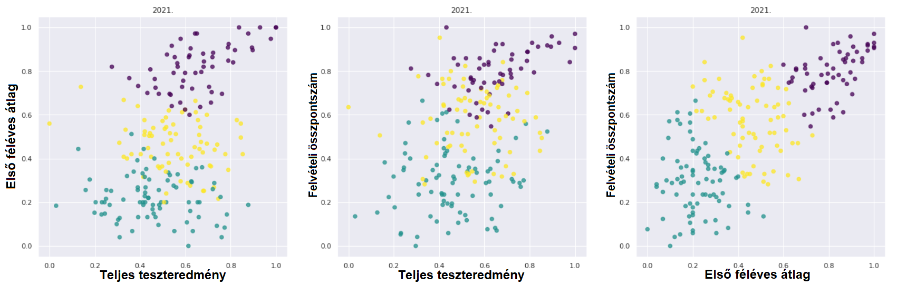
Klaszterkép példa

Slide 12
Prediktív analitika
Félév végi teljesítménymutatók prediktálása: első féléves matematika érdemjegycsoport és kumulált átlag
Cél: A modellek hatásfokának és a változók predikcióra gyakorolt hatásának mérése
Érdemjegycsoportok előrejelzésénél több modell
3 csoport: {5,4}, {3,2}, {1}
2 csoport: {5,4,3}, {2,1}
Összesítve és szakonkénti bontásban is

Slide 13
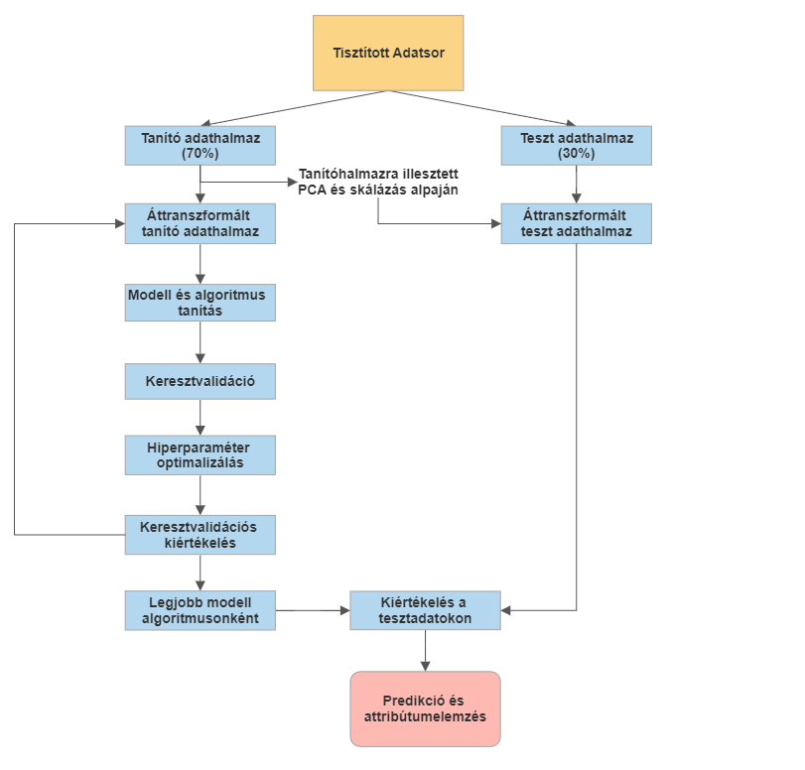
Implementálás
Jegycsoport modellek
Algoritmusok: Gradient Tree Boosting, Naive Bayes, SVM, logisztikus és lineáris regresszió
PCA dimenziócsökkentés
5-szörös keresztvalidáció
Kumulált átlag
Algoritmusok: Gradient Tree Boosting, lineáris regresszió
5-szörös keresztvalidáció

Slide 14
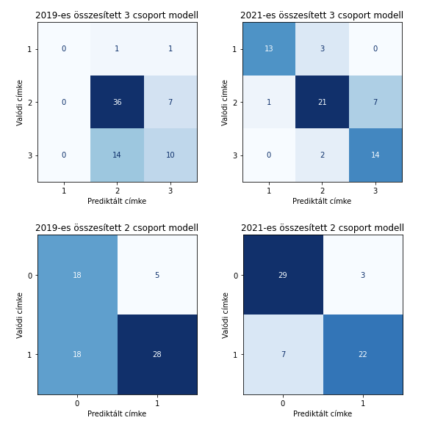
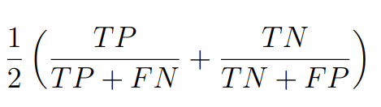
Jegycsoport eredmények
Legjobb eredmények modellenként
Tévesztési mátrixok az összesített modelleknél
Modell | 2019 | 2021
Összesített 3 csoport | 70.67 | 80.39
Szakonkénti 3 csoport | 82.02 | 83.07
Összesített 2 csoport | 73.91 | 83.24
Szakonkénti 2 csoport | 68.96 | 81.53
-Kiértékelési metrika: „balanced accuracy”
Notes:
-Tévesztési mátrixnál címkék jelentése
- Először metrika, aztán táblázat

Slide 15
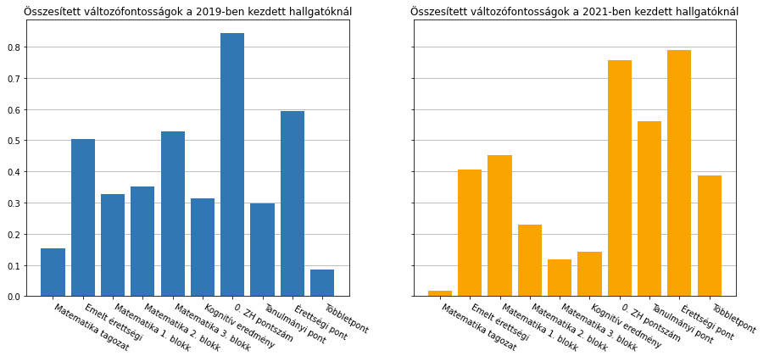
Változófontosságok
Notes:
… fontosságokat is kinyertük, amikre azért van szükség, mert leiró ábrákkal a korrelációk ugyan megfigyelhetőek, viszont a kauzalitás nem feltétlen.
Egyes változók mit jelentenek (kognitív eredmény = nyelvi eredmény)

Slide 16
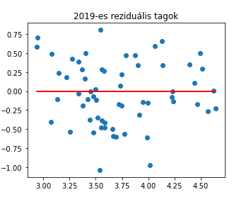
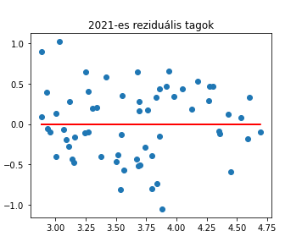
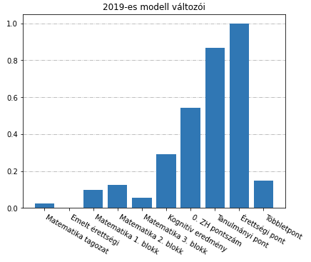
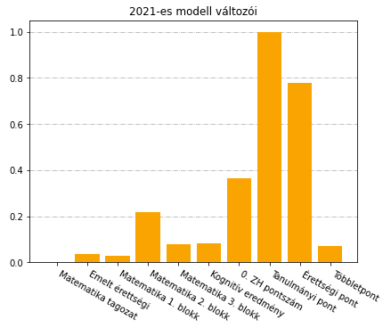
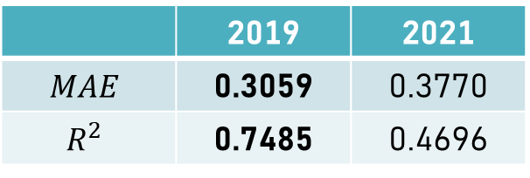
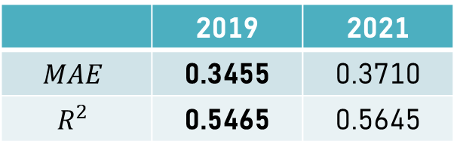
Kumulált átlag eredmények
Lineáris regresszió
 | 2019 | 2021
$$MAE$$ | 0.3455 | 0.3710
$$R^{2}$$ | 0.5465 | 0.5645
Gradient Tree Boosting
 | 2019 | 2021
$$MAE$$ | 0.3059 | 0.3770
$$R^{2}$$ | 0.7485 | 0.4696
Notes:
Mérőszámok mik

Slide 17
Diszkusszió
Újszerű, egyedi modellezés
2021-ben pontosabb érdemjegy-predikciók (80% fölötti teljesítmény)
Felvételi pontszám jelentősége drasztikusan nőtt az érdemjegyre nézve, a matematika-nyelvi teszt eredményei kevésbé determinálóak
Kumulált átlag legfontosabb prediktorai a tanulmányi és érettségi pontok, a többi változó jelentősége elenyésző

Slide 18
További célok
Új változók és több adatpont hozzávételével teljesítmény javítása
Modellezési stratégiák bővítése
Eredmények egyetem- és hallgatóbarát felhasználása
Más típusú tanulmányi teszteken ugyanezen algoritmusok kipróbálása
Nemzetközi publikáció

Slide 19
Köszönjük szépen a figyelmet!

Slide 20
Bírálati kérdéshez
Több, mint egy éves kutatás
Jelentős adatelemzési tapasztalat
BSc szakdolgozat és projektmunkák
HSDSLab: szerződéses alkalmazottak

